Slide 1







SMAN1 SINABANG
P R E S E N T A T I O N Sabtu, 09 Mei 2026
“GURU YANG BAIK TIDAK HANYA MENGAJAR, TETAPI JUGA MENGINSPIRASI.” (ROBERT JOHN MEEHAN)
“GURU YANG EFEKTIF MENGAJARKAN, BUKAN HANYA MENGAJAR, MELAINKAN JUGA BELAJAR.” (PAULO FREIRE)
s.id. sman1sinabang
MUZAKIR, S.Pd
sman1sinabang07@gmail.som

Slide 2


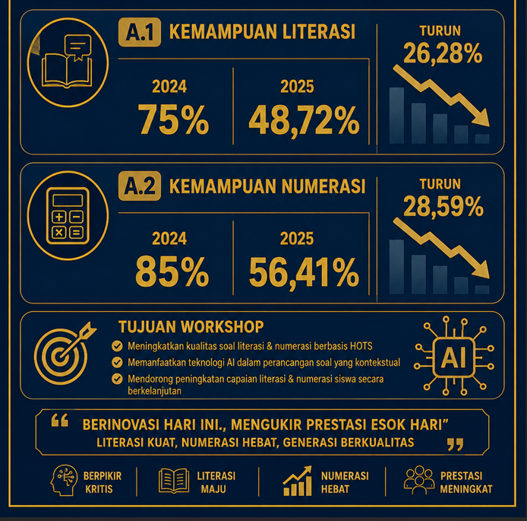
BEKERJA DENGAN SEPENUH HATI MEMBANGUN MASA DEPAN YANG TERARAH

Slide 3
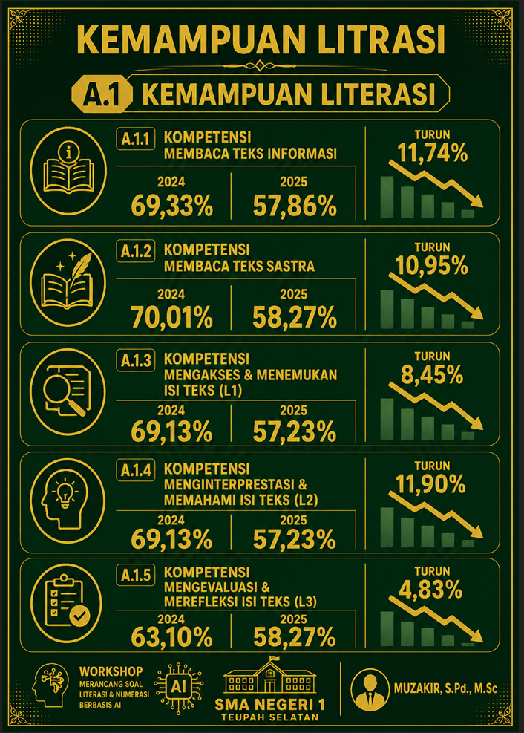
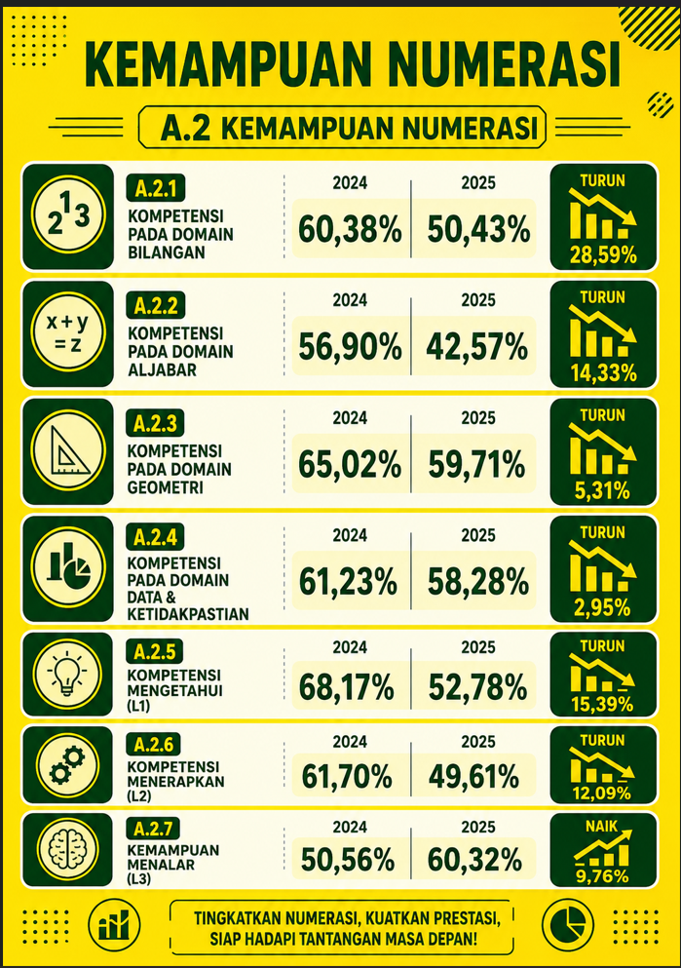

Slide 4
L A N G K A H - L A N G K A H P E N Y U S U N A N
S O A L L I T E R A S I / N U M E R A S I
MENGANALISIS TUJUAN DAN CAPAIAN PEMBELAJARAN
2. MENENTUKAN INDIKATOR SOAL
Indikator menjembatani kompetensi umum menjadi perilaku yang dapat diukur.
Apa yang harus ada dalam indikator?
Subjek yang jelas: siswa
Aksi yang terukur: mengidentifikasi, menyimpulkan, menilai
Objek yang diukur: ide pokok, data, argumen, makna kata
Kondisi atau konteks soal
1. Identifikasi CP/TP
2. Pilih kompetensi
2. Pilih kompetensi
Tentukan capaian pembelajaran atau tujuan pembelajaran yang relevan dengan literasi.
Fokus pada memahami ide pokok, inferensi, evaluasi, atau integrasi informasi.
Fokus pada memahami ide pokok, inferensi, evaluasi, atau integrasi informasi.
Prinsip indikator yang baik
Spesifik dan tidak multitafsir
Sesuai level kelas
Dapat diturunkan menjadi butir soal
Mudah dipetakan ke kunci jawaban
Contoh indikator:
“Diberikan teks argumentasi, siswa dapat menyimpulkan gagasan utama dan alasan pendukungnya.”
Indikator yang baik akan membuat soal lebih objektif, konsisten, dan mudah dinilai.
BEKERJA DENGAN SEPENUH HATI MEMBANGUN MASA DEPAN YANG TERARAH

Slide 5







S A M B U N G A N
3. MENENTUKAN JENIS TEKS DAN STIMULUS
Stimulus adalah pusat bacaan yang menjadi dasar semua pertanyaan.
Pilihan Stimulus yang dapat digunakan
Syarat stimulus yang baik:
relevan dengan kehidupan siswa
cukup informasi
tidak terlalu panjang
memancing penalaran
Teks narasi: cerita, pengalaman, atau peristiwa
Teks eksposisi: paparan informasi atau penjelasan
Teks argumentasi: pendapat beserta alasan
Tabel, grafik, infografis, atau diagram
Langkah praktis memilih stimulus
Pilih topik dekat dengan pengalaman siswa
Pastikan ada data/ide yang bisa dianalisis
Hindari teks yang terlalu sederhana atau terlalu teknis
Cek kembali keterpautan dengan indikator

Slide 6
S A M B U N G A N
4. MENETAPKAN LEVEL KOGNITIF
Level kognitif menentukan jenis proses berpikir yang diharapkan dari siswa
EFEKTIF
ANALISIS
EVALUASI
LOTS
MOTS
HOTS
Mengambil informasi langsung, mengenali fakta, atau menemukan ide eksplisit.
Menghubungkan informasi, membandingkan data, atau menerapkan konsep pada konteks baru.
Menilai argumen, menyimpulkan, atau memberi alasan atas pilihan jawaban.
Untuk soal literasi SMA, seimbangkan level pemahaman, analisis, dan evaluasi agar siswa tidak hanya mencari jawaban literal.

Slide 7
S A M B U N G A N
5. MENULIS BUTIR SOAL YANG JELAS DAN TERUKUR
Butir soal harus langsung mengacu pada stimulus dan indikator.
Prinsip penulisan butir
Yang perlu dihindari
Gunakan bahasa yang sederhana dan lugas
Hindari pertanyaan ganda yang membingungkan
Satu butir soal fokus pada satu kemampuan utama
Gunakan kata kerja operasional yang tepat
Kalimat terlalu panjang
Istilah yang belum dipelajari siswa
Petunjuk yang tidak lengkap
Soal yang jawabannya bisa ditebak tanpa membaca teks
Butir yang baik membuat siswa membaca, berpikir, lalu menjelaskan alasannya.
Contoh bentuk pertanyaan:
“Berdasarkan teks, simpulkan alasan utama penulis menyampaikan pendapat tersebut.”

Slide 8
S A M B U N G A N
6. MENYUSUN OBSI JAWABAN ATAU RUBRIK
Tahap ini bergantung pada bentuk soal yang digunakan.
Jika soal pilihan ganda
Jika soal uraian
Hanya satu jawaban benar
Distraktor harus logis dan berfungsi
Tidak ada petunjuk yang terlalu mudah ditebak
Pastikan semua opsi sepadan secara bahasa
Siapkan rubrik penskoran
Tentukan aspek isi, penalaran, dan ketepatan jawaban
Berikan bobot yang jelas untuk tiap unsur jawaban
Sediakan contoh jawaban ideal
Tujuan tahap ini adalah menjaga objektivitas penilaian dan memudahkan guru saat mengoreksi hasil siswa.

Slide 9
S A M B U N G A N
7. MENYUSUN KUNCI JAWABAN DAN PEMBAHASAN
Kunci dan pembahasan membantu memastikan penilaian konsisten dan transparan.
.
Kunci jawaban
Pembahasan
Manfaat
Jawaban benar ditetapkan sejak awal
Mengacu langsung pada stimulus
Tidak menimbulkan multiinterpretasi
Menjelaskan alasan jawaban
Menunjukkan langkah berpikir
Membantu siswa belajar dari kesalahan
Memudahkan koreksi
Meningkatkan akurasi skor
Mendukung umpan balik yang bermakna
Pembahasan yang baik tidak hanya memberi jawaban benar, tetapi juga menunjukkan alasan mengapa jawaban itu benar.
Pembahasan yang baik tidak hanya memberi jawaban benar, tetapi juga menunjukkan alasan mengapa jawaban itu benar.

Slide 10
S A M B U N G A N
8. MELAKUKAN TELAAH DAN VALIDASI SOAL
Sebelum dipakai, soal perlu diperiksa dari segi isi, bahasa, dan kesesuaian indicator.
Daftar cek telaah soal
Sumber validasi
Apakah soal sesuai indikator?
Apakah bahasa jelas dan tidak ambigu?
Apakah stimulus benar-benar dibutuhkan?
Apakah jawaban dapat diperoleh dari teks?
Apakah tingkat kesulitannya sesuai?
Guru mata pelajaran
Tim MGMP
Rekan sejawat
Kriteria penyusunan soal
Pembahasan yang baik tidak hanya memberi jawaban benar, tetapi juga menunjukkan alasan mengapa jawaban itu benar.
Telaah yang baik akan mengurangi soal yang terlalu mudah, terlalu sulit, atau tidak sesuai tujuan.
Pembahasan yang baik tidak hanya memberi jawaban benar, tetapi juga menunjukkan alasan mengapa jawaban itu benar.

Slide 11
S A M B U N G A N
9. UJI COBA DAN ANALISIS BUTIR SOAL
Jika memungkinkan, lakukan uji coba untuk melihat kualitas soal secara empiris.
1
2
3
Tingkat kesulitan
Daya pembeda
Keefektifan distraktor
Apakah soal terlalu mudah, sedang, atau sulit?
Apakah soal mampu membedakan siswa yang sudah paham dan belum paham?
Apakah opsi salah benar-benar dipilih siswa dan berfungsi?
Data uji coba membantu guru memperbaiki kualitas soal sebelum digunakan secara resmi.

Slide 12
S A M B U N G A N
10. REVISI DAN FINALISASI SOAL
Tahap terakhir adalah memperbaiki soal berdasarkan hasil telaah dan uji coba.
1
2
Langkah revisi
Hasil akhir yang diharapkan
Perbaiki redaksi yang membingungkan
Sesuaikan tingkat kesulitan
Perjelas stimulus atau data pendukung
Sempurnakan kunci jawaban dan rubrik
Susun dokumen akhir secara rapi
Soal selaras dengan indikator
Bahasa jelas dan komunikatif
Jawaban dan rubrik siap digunakan
Soal layak dipakai di kelas
Finalisasi adalah memastikan soal siap pakai, bukan sekadar selesai ditulis.

Slide 13

BENTUK SOAL AKM
PILIHAN GANDA
PILIHAN GANDA KOMPLEKS
MENJODOHKAN
ISIAN ATAU JAWABAN SINGKAT
ESSAY ATAU URAIAN

Slide 14
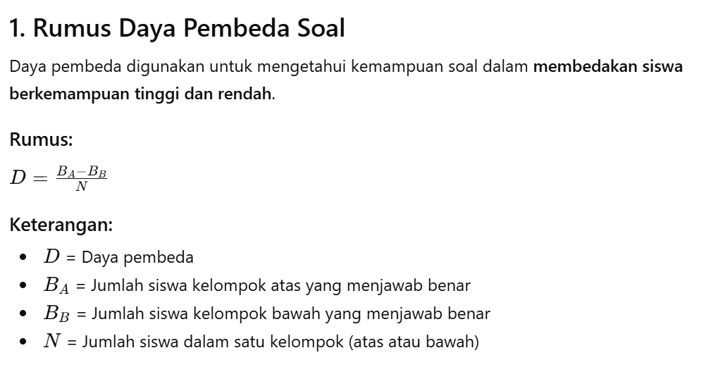
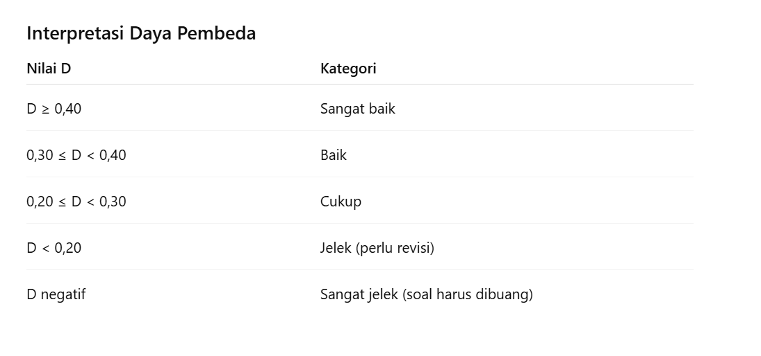
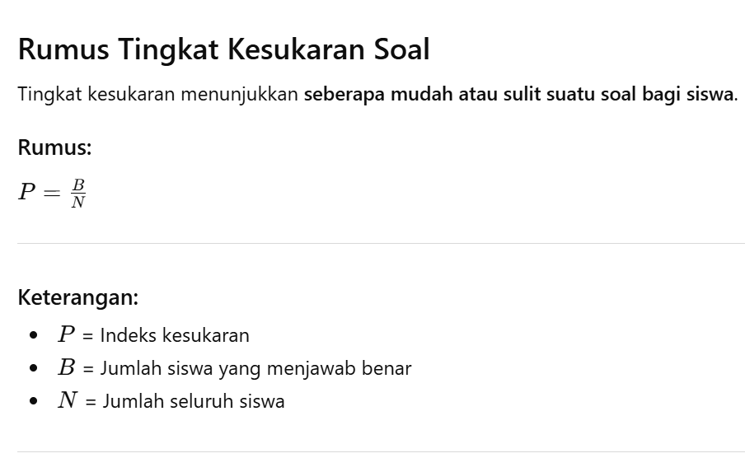
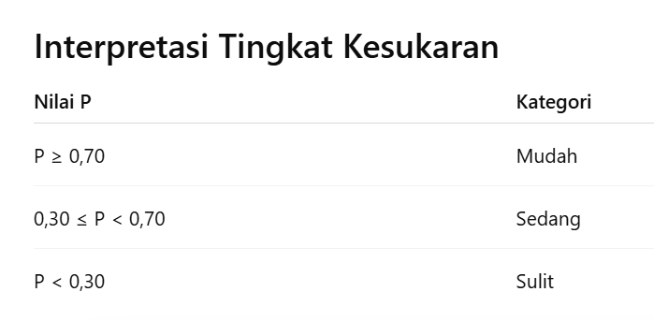
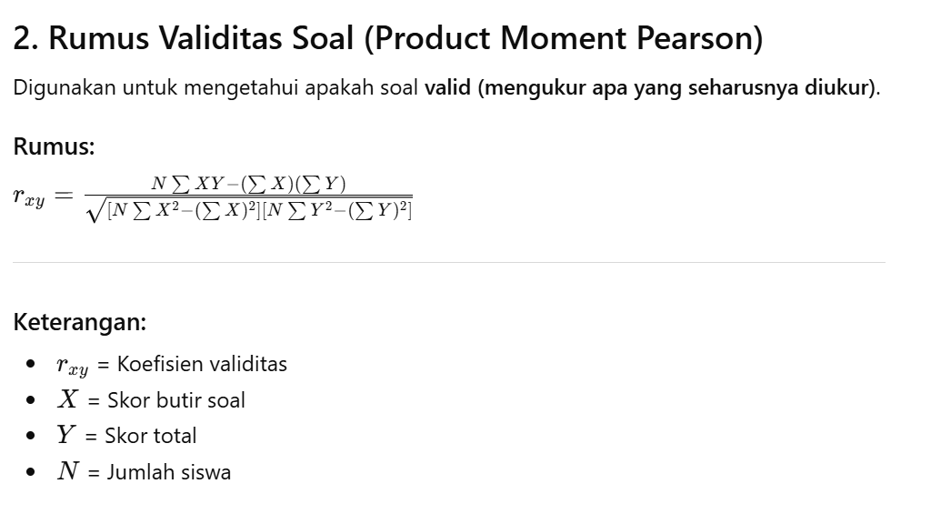
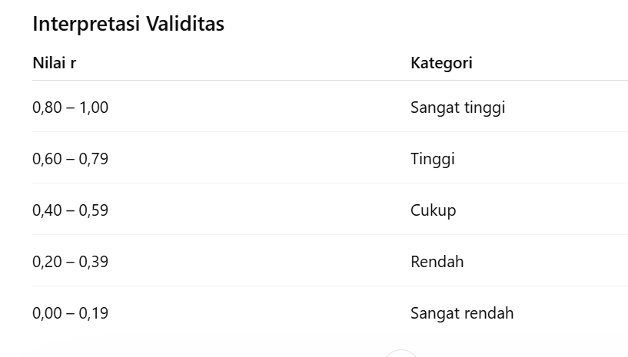
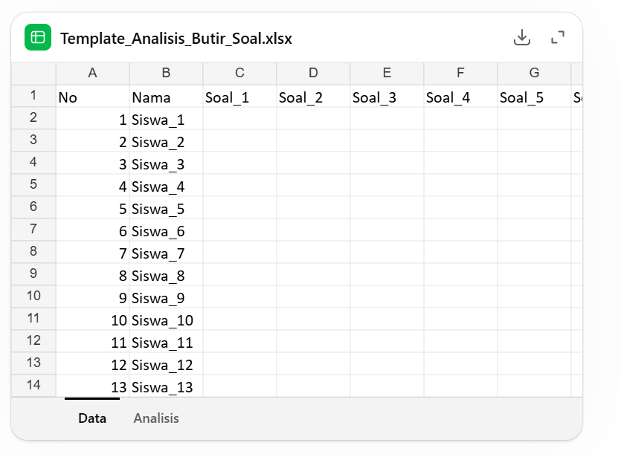
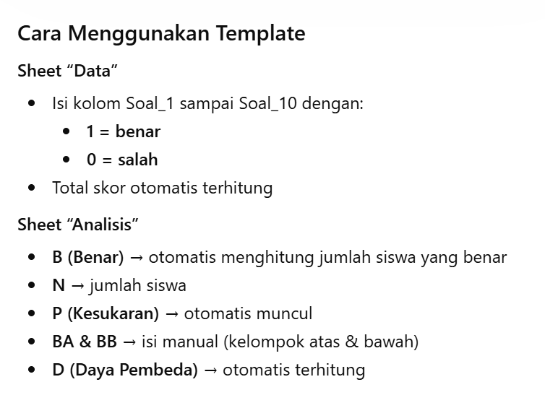
RUMUS YANG DIGUNAKAN UNTUK MENGUKUR VALIDASI SOAL

Slide 15




1
Konten:
bilangan, geometri dan Pengukuran, Data dan Ketidakpastian, Aljabar
N U M E R A S I
Level Kognitif:
Knowing, Applying, Reasoning.
2
3
Konteks:
Personal, Sosia Budaya, Saintifik

Slide 16
TERIMA KASIH

